Slide 1



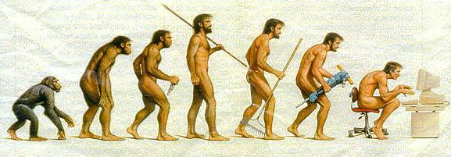
Computergebruik
UNIX in (r)evolutie
1

Slide 2
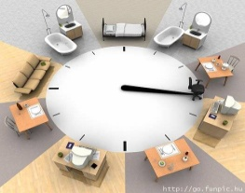
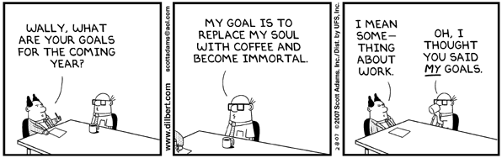
Lesoverzicht
organisatie opleidingsonderdeel Computergebruik
algemene inleiding tot UNIX besturingssystemen
aankondigingen

Slide 3
Lesoverzicht
organisatie opleidingsonderdeel Computergebruik
algemene inleiding tot UNIX besturingssystemen
aankondigingen

Slide 4
Doelstellingen
algemene vaardigheden en principes omtrent gebruikersaspecten van besturingssystemen
UNIX-gebaseerde besturingssystemen
geavanceerde tekstverwerking
geautomatiseerde bestandsmanipulaties
versiebeheer (git & github)
taken automatiseren
shell scripting

Slide 5
week 1
week 2
week 3
week 4
week 5
week 6
week 7
week 8
week 9
week 10
week 11
week 12
inhaal week
handboek Linux CH2
handboek Linux APP A, PART VI
handboek Linux CH17
handboek Linux CH8
handboek Linux CH1
handboek Linux CH5
handboek Linux CH4, CH5, CH16
handboek Linux CH8
handboek Linux CH10
handboek Linux CH10
handboek Linux CH6
handboek Linux CH10
handboek Linux CH10
handboek Linux CH6, APX A
handboek Linux CH5, CH8
leermateriaal
handboek Linux CH15
handboek Linux CH17
UNIX in (r)evolutie
commandolijn opdrachten
redirection & pipes
bestandsbeheer
filters & regex
github
teksteditors
tekstmanipulatie met vim & regex
sed
UNIX shell & procesbeheer
UNIX & netwerken
X Window System
github
jobs & processen
geen les
bash shell scripting
bash shell scripting
bash shell scripting
bash shell scripting
hoorcolleges
bash shell scripting
werkcolleges
kennismaking commandolijn
redirection, pipes & filters
bestandsbeheer
automatische tekstmanipulaties
procesbeheer shell scripts
evaluatie
github
bash shell scripting
bash shell scripting
bash shell scripting
bash shell scripting
evaluatie

Slide 6



Doelstellingen
kunnen > kennen
learning by doing

Slide 7


Werkvormen
hoorcolleges
eerste voorstelling van onderwerpen
uitgewerkte voorbeelden en demonstraties
gelegenheid tot vragen stellen !!
kom op tijd en schakel je GSM toestel uit
werkcolleges
hands-on oefeningen in de PC-zaal
1-2 studenten per PC, afhankelijk van aantal aanwezigen
gelegenheid tot vragen stellen aan begeleiders
samenwerking tussen studenten toegelaten (groepen)
plaats geen volledige oplossingen op Minerva forum
individuele evaluatie van opgelegde oefeningen
handboek en cursusnota's als referentiemateriaal meebrengen

Slide 8
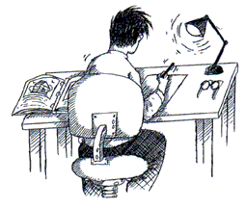
Werkvormen
begeleide zelfstudie
behandelen van meer beschrijvende onderwerpen
onderwerpen en referentiemateriaal worden geïntroduceerd tijdens hoorcolleges
Minerva: electronische leeromgeving (ELO)
stel vragen tijdens hoorcolleges of via online forum !!
deze onderwerpen zijn even belangrijk als diegene die in hoorcolleges behandeld worden

Slide 9
Werkvormen (timing)
hoorcolleges
dinsdag 11:30 - 12:45 (week 1-12)
Campus Sterre, gebouw S9, auditorium A2
vrijdag 10:00 - 11:15 (week 1-12)
Campus Sterre, gebouw S9, auditorium A3
werkcolleges
donderdag 14:30 - 17:15 (week 1-12)
Campus Sterre, gebouw S9, PC-zaal Turing: familienaam A-M
Campus Sterre, gebouw S9, PC-zaal Zuse: familienaam N-Z

Slide 10
Eerste zelfstudie-onderwerp
maak jezelf wegwijs op UGentNet
bekijk de presentatie over UGentNet
ter beschikking op Minerva vaksite
volg hyperlinks en lees bijhorende informatie
try it yourself
email
netwerkschijven
interactief werken op helios.ugent.be
Athena
Minerva

Slide 11
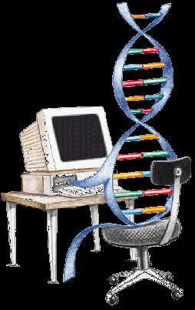
Studiebegeleiding
verantwoordelijke lesgever
prof. dr. Peter Dawyndt
vakgroep toegepaste wiskunde en informatica
kantoor: Campus Sterre, Krijgslaan 281, S9
telefoon: 09 264 47 79
email: Peter.Dawyndt@UGent.be
onderzoeksdomeinen
computationele biologie (bioinformatica)
toegepaste informatica (levenswetenschappen)

Slide 12
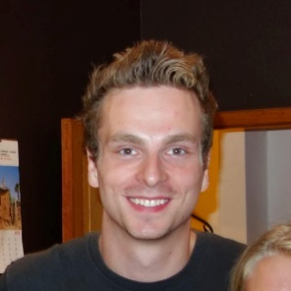
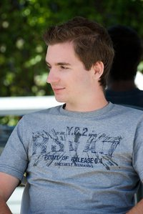
Studiebegeleiding
begeleiding werkcolleges
Steven Keuchel
Toegepaste wiskunde, informatica en statistiek
kantoor: Campus Sterre, Krijgslaan 281, S9
telefoon: 09 264 47 66
email: Steven.Keuchel@UGent.be
ir. Bart Mesuere
Toegepaste wiskunde, informatica en statistiek
kantoor: Campus Sterre, Krijgslaan 281, S9
telefoon: 09 264 48 91
email: Bart.Mesuere@UGent.be

Slide 13
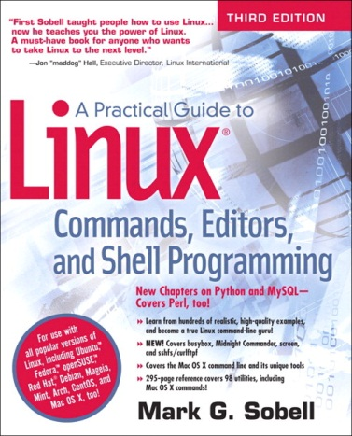
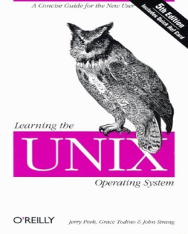

UNIX besturingssystemen
leermateriaal
handboek: A Practical Guide to Linux (3rd edition) Mark G. Sobell, Prentice Hall, 2012
dia's hoorcolleges ter beschikking gesteld via Minerva
melden van (typ)fouten of onduidelijkheden wordt ten zeerste geapprecieerd
referenties
Learning the Unix operating system, 5th edition J. Peek, G. Todino & J. Strang,O'Reilly, 2002
Learning the Bash Shell, 3rd edition C. Newham & B. Rosenblatt, O'Reilly, 2005
verwijzingen naar online informatie in hoorcolleges
koppelingen beschikbaar via Minerva

Slide 14

Handboek
A Practical Guide to Linux: Commands, Editors, and Shell Programming (3rd edition) Mark G. Sobell, Prentice Hall, 2012 ISBN-13: 978-0133085044
te verkrijgen bij cursusdienst WINA
kostprijs: €43 (leden)

Slide 15
Extra leermateriaal
powerpoint presentaties
worden beschikbaar gesteld via ELO Minerva
gelieve fouten of onduidelijkheden te melden
bijgewerkte versies van presentaties kunnen oude vervangen
achtergrondmateriaal
bijkomende documenten
enkel te lezen (geen kennis voor evaluaties)
worden beschikbaar gesteld via ELO Minerva

Slide 16

Contact met begeleiders
alle "ad valvas" aankondigingen aan de studenten verlopen via de ELO Minerva
stel vragen en geef opmerkingen
tijdens hoor- en werkcolleges
via forum op Minerva
onmiddellijk na hoorcolleges
via email: Peter.Dawyndt@UGent.be
tijdens persoonlijke afspraak (vastgelegd via email)
verstuur emails niet vanaf anoniem account
gebruik verplicht je UGent emailadres
vermeld steeds naam, opleiding en opleidingsonderdeel
vermijd typfouten, dt-fouten, SMS-taal ( )
hanteer duidelijk taalgebruik en correcte aanspreektitel

Slide 17
Permanente evaluaties
permanente evaluaties tellen mee voor 4/20
driemaal winst !!!
niet herneembaar tijdens tweede zittijd
criteria
werd vooropgestelde resultaat behaald ?
kwaliteit, efficiëntie en duidelijkheid van voorgestelde oplossing
bijkomende vragen peilen naar beheersen vaardigheden
twee opgelegde oefeningenreeksen
voorgesteld tijdens eerste werkcollege

Slide 18

Vragen of opmerkingen ?

Slide 19
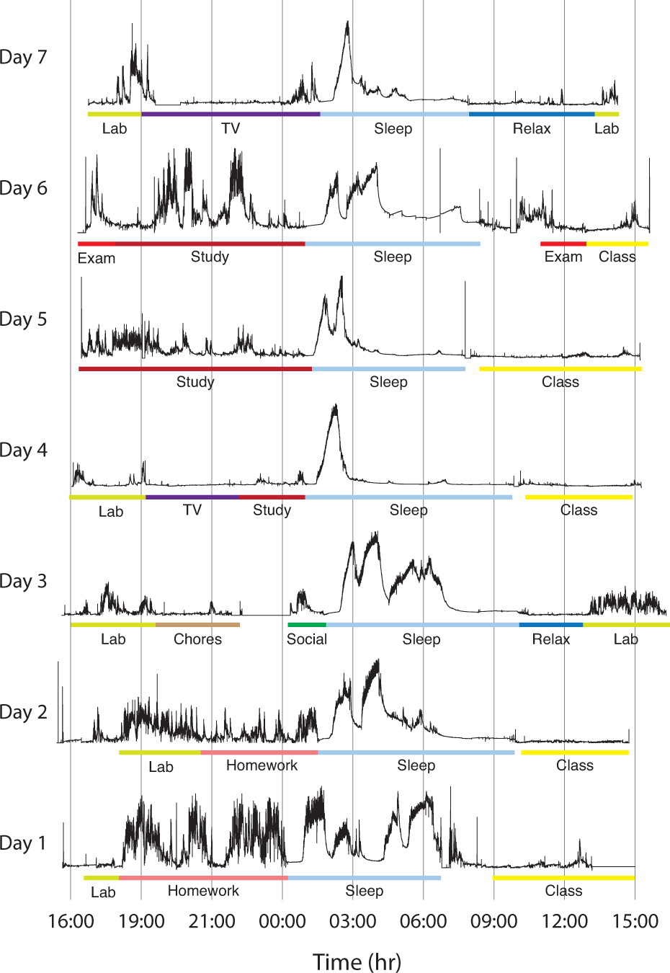



www.
.com
virtual class 407122
Poh MZ, Swenson NC, Picard RW (2010). A wearable sensor for unobtrusive, long-term assessment of electrodermal activity. IEEE Transactions on Biomedical Engineering 57(5), 1243-1252.

Slide 20
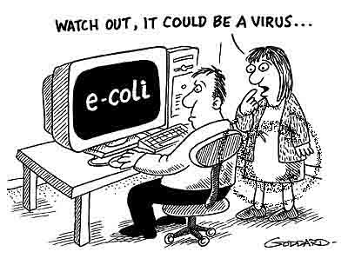
Lesoverzicht
organisatie opleidingsonderdeel Computergebruik
algemene inleiding tot UNIX besturingssystemen
aankondigingen

Slide 21
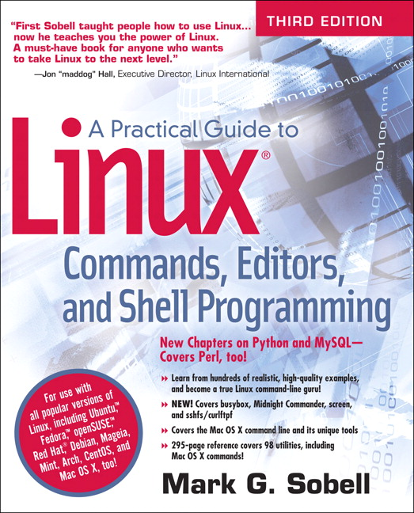
UNIX gebruikersaspecten

Slide 22
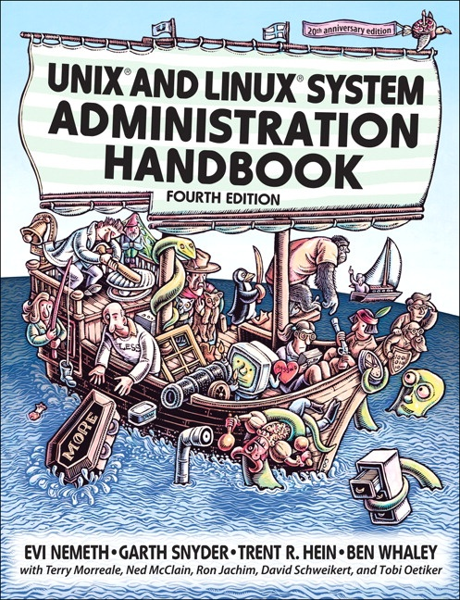
UNIX systeembeheer

Slide 23
Computersysteem
gebruiker
machine
(hardware)
printer
geheugen
schijven

Slide 24
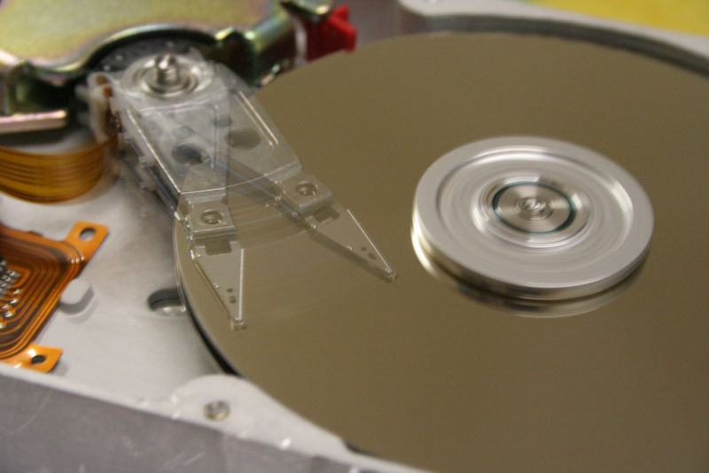
Computersysteem
nadelen rechtstreekse hardwarecommunicatie
gedetailleerde instructies (low-level machinetaal)
opdracht voor wegschrijven van gegevens wordt dan
start schijf
zoek geschikte plaats op schijf
zet schrijfarm op juiste plaats
schrijf gegevens
controleer of ze zijn aangekomen
machine-afhankelijk
nieuwe machine → nieuwe instructies
slechts één gebruiker terzelfdertijd
slechts één opdracht terzelfdertijd

Slide 25
Besturingssysteem
gebruiker
besturingssysteem
(software)
machine
(hardware)
printer
geheugen
schijven

Slide 26
Besturingssysteem
engelse terminologie: operating system, OS
basissoftware voor aansturen van computer
communicatielaag tussen gebruiker en hardware
wordt als eerste geladen als computer opstart
functionaliteit:
geheugenbeheer
schijfbeheer
aansturing hardware (device drivers, extra controles)
uitvoeren van gebruikerstoepassingen
uniforme interface

Slide 27
Besturingssysteem
gebruiker
gebruiker
gebruiker
besturingssysteem
(software)
machine
(hardware)
printer
geheugen
schijven

Slide 28
Besturingssysteem
engelse terminologie: operating system, OS
basissoftware voor een computer
communicatielaag tussen gebruiker en hardware
wordt als eerste geladen als de computer opstart
functionaliteit:
geheugenbeheer
schijfbeheer
aansturing hardware (device drivers, extra controles)
uitvoeren van gebruikerstoepassingen
uniforme interface
verdeling processortijd over meerdere gebruikers (multi-user)
verdeling processortijd over meerdere opdrachten (multi-tasking)

Slide 29
Besturingssysteem
voorbeelden
Microsoft Disk Operating System (MS-DOS)
Microsoft Windows
UNIX (System V, BSD, Linux, AIX, Solaris, Android)
Mac OS, Mac OS X (NeXT)
Amiga OS
VMS (Compaq/Digital)
…

Slide 30
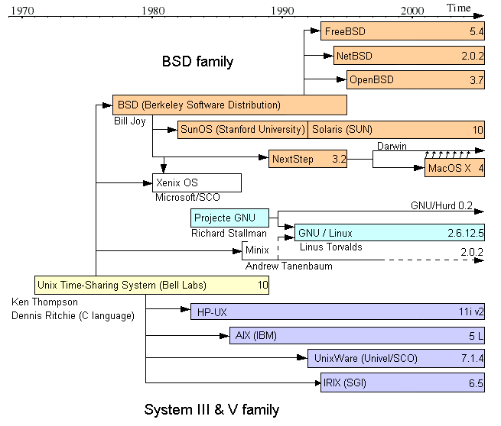
UNIX historiek

Slide 31
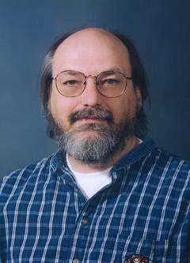
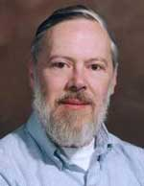
UNIX historiek
1969 - 1972
ontwikkeling UNIX aan Bell Laboratories (onderzoekscentrum van AT&T)
belangrijkste architecten
Ken Thompson (schaakkampioen)
Dennis Ritchie (programmeertaal C)
Ken Thompson
Dennis Ritchie

Slide 32
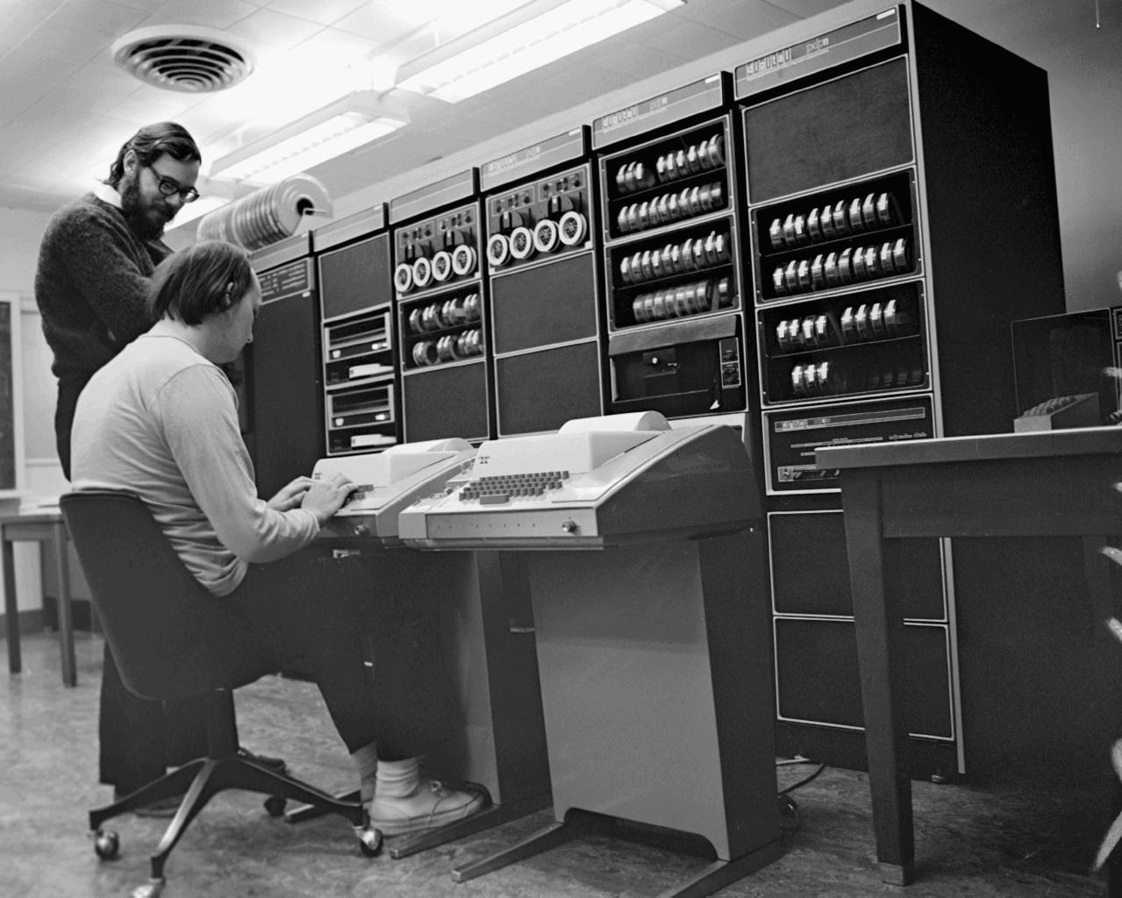
Dennis Richie en Ken Thompson (zittend) in 1972 achter hun computer bij Bell Labs. Zij bedachten daar een jaar eerder UNIX, de voorloper van de moderne computermotor Linux.
FOTO BELL LABS

Slide 33

Glen Beck (achtergrond) en Betty Snyder (voorgrond) programmeren in 1946 de ENIAC in gebouw 3.28 van het Ballistic Research Laboratory (U.S. Army).
FOTO U.S. Army

Slide 34
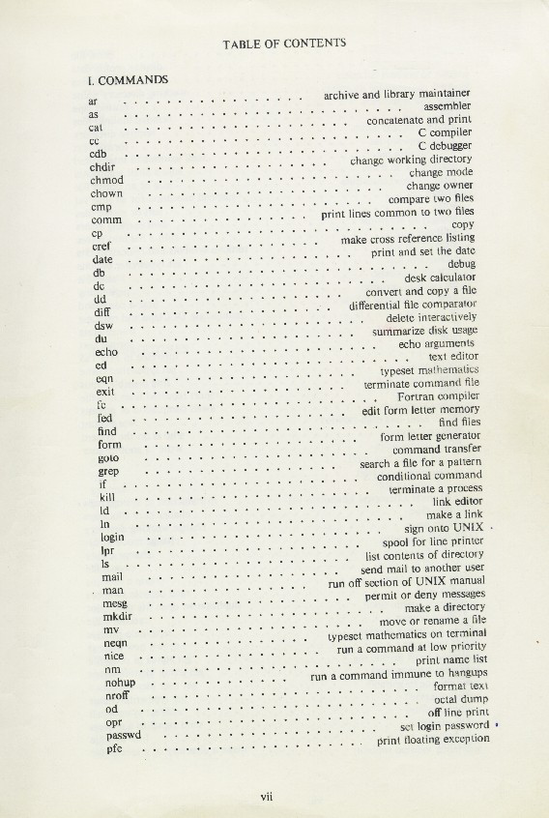
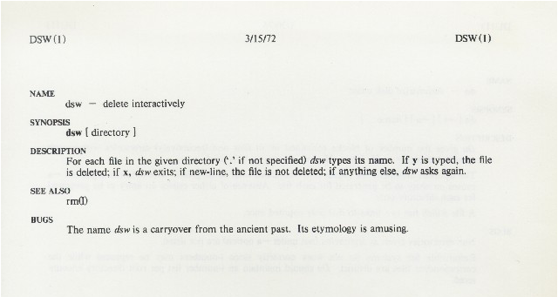

Uittreksels uit de handleiding van First Edition UNIX. Het dsw commando (voorloper van wat nu het rm -i commando is) staat voor 'delete from switches'.
FOTO BELL LABS

Slide 35
Ontstaan en groei
eerste ontwerp 1969-1972
Ken Thompson & Dennis Ritchie bij AT&T Bell Laboratories
eerste OS in een hogere programmeertaal
programmeertaal C ontwikkeld door Dennis Ritchie
AT&T gaf het gratis weg
met broncode, zonder garantie
begin van de Open Source beweging
rond 1978: overgang van 16-bit naar 32-bit CPU's
zoveel mogelijk hardware-onafhankelijk gemaakt
eerste PORTABLE Operating System

Slide 36
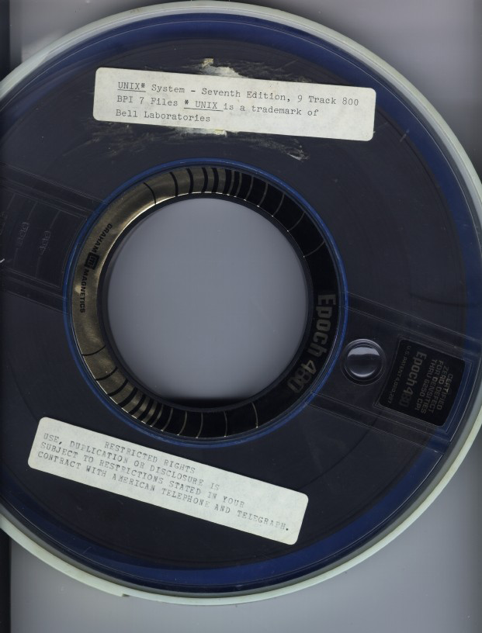
UNIX 7th edition (1978)
FOTO BELL LABS

Slide 37

Popularisering
15 oktober 1973: ACM Symposium on OS principles
juli 1974: artikel in Communications of the ACM
welke "goodies" werden benadrukt?
there are three kinds of files: ordinary, directory, special
special files: the most unusual feature
structure of files is controlled by programs that use them, whereas no particular structure is expected by the system
I/O always byte sequential, no record structure in file
directory: mapping between names and files themselves, a file does not exist within a particular directory
rooted tree structure: concepts like "/" , "." , ".."
each user of the system is assigned a unique user ID

Slide 38
Popularisering
faciliteiten voor programmeurs
open, close, read, write, seek
fork, exec, wait, exit
bestanden automatisch afgesloten bij einde proces
file descriptors 0, 1 en 2 automatisch open bij start proces
pipe, dup
fork
fork
pipe
wait
close 1
open ./outfile
wait
fork
close 1
dup 4
close 4
close 0
dup 3
close 3
exec /bin/ls
exec /bin/who
exec /bin/wc -l

Slide 39

UNIX historiek
1978
ontstaan van de BSD lijn (Berkeley Software Distribution)
als onderzoeksproject opgestart aan de Universiteit van California, Berkeley
pionier in combinatie UNIX met TCP/IP netwerking
maakte het ontstaan van het Internet mogelijk

Slide 40
UNIX & Internet: hoe gegroeid?
DoD vanaf 1968: Arpanet op half dozijn grote mainframes
low-level protocollen: IP, TCP, UDP
toepassingsprotocollen en -interfaces: telnet, ftp
1978: VAX architectuur uitgebracht door Digital Equipment
eerste betaalbare 32-bit CPUs
DoD: protocollen downscalen naar deze nieuwe hardware
Berkeley University (San Francisco) kreeg dit contract
toevallig nam Ken Thompson een sabattical bij AT&T en werd een jaartje gasthoogleraar aan Berkeley University
toevallig had Berkeley paar zeer slimme studenten (zoals Bill Joy)
goede software API ontworpen: de "sockets"
1984: BSD4.2 release kwam uit (gratis & open source)

Slide 41
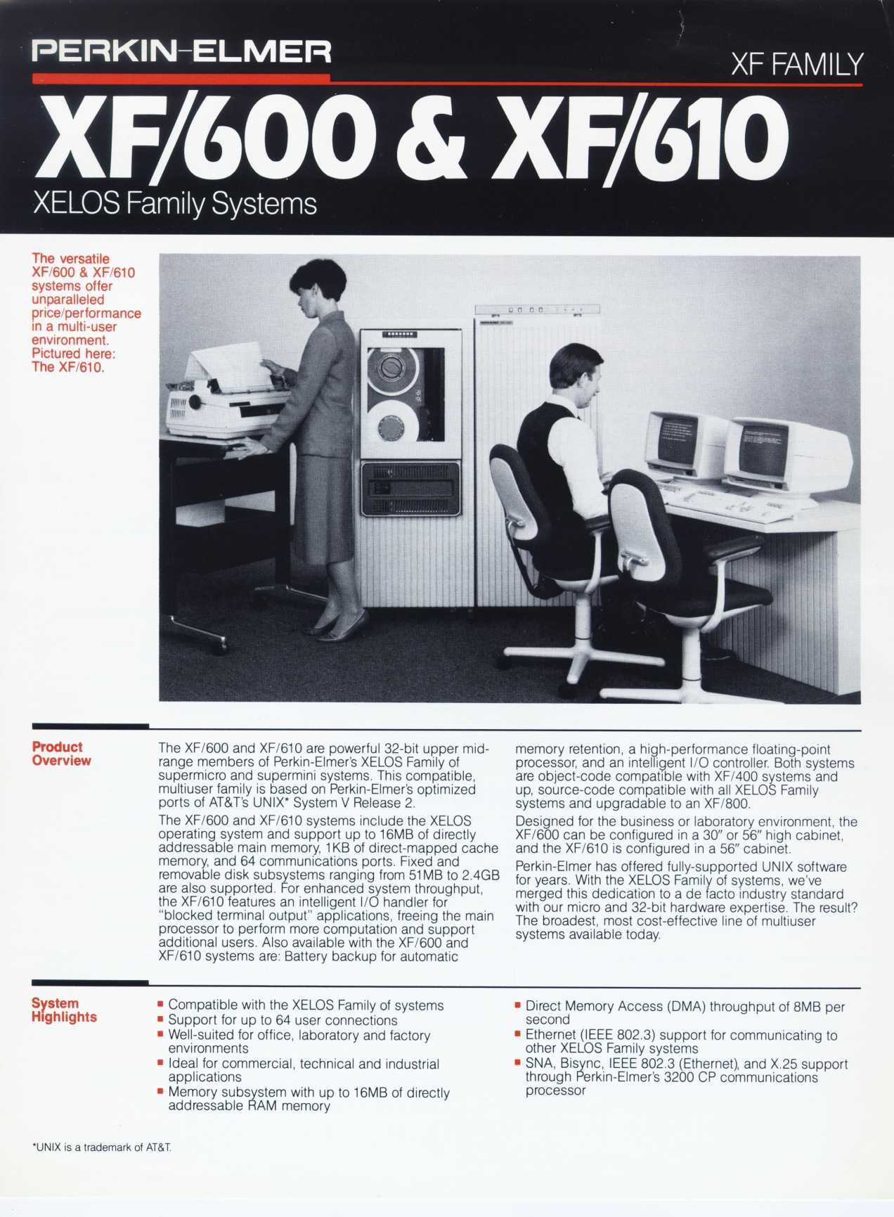
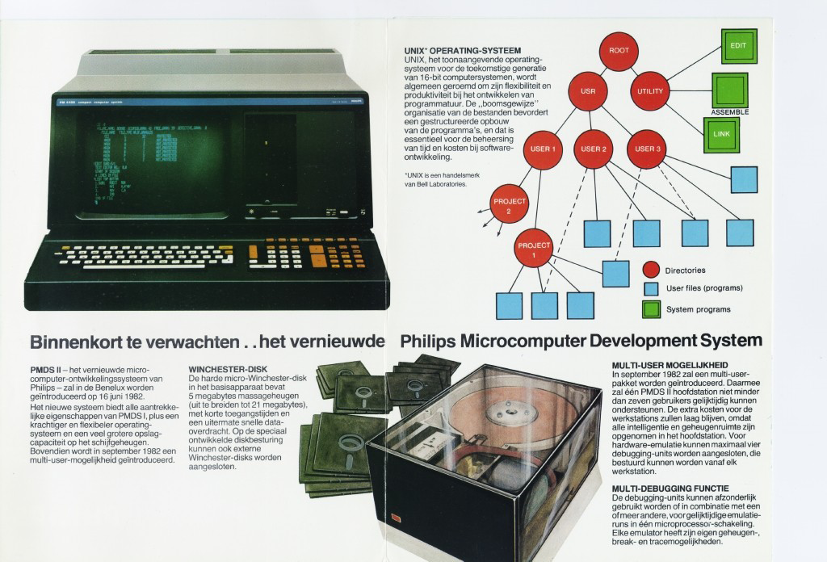

Slide 42

UNIX historiek
1982
release Sun OS door Sun Microsystems
wordt één van de grootste leveranciers op de UNIX-markt
opgericht door de pioniers van de BSD-versies

Slide 43
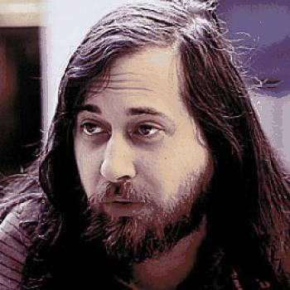
UNIX historiek
1983
Richard Stallman, werknemer van MIT's AI Laboratory, kan niet printen vanaf zijn PC naar zijn HP printer wegens een incompatibele printer driver
in 1983 kondigt hij het begin van het GNU Project aan
geboorte van de vrije software beweging
Richard Stallman

Slide 44
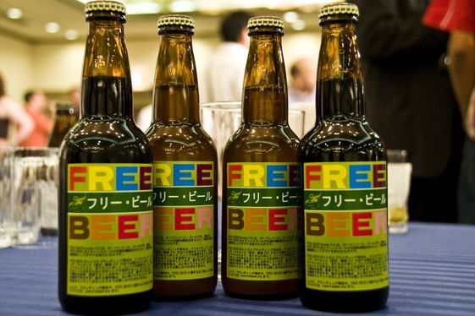
"Free software is a matter of liberty, not price. To understand the concept, you should think of free as in free speech, not as in free beer."
RICHARD STALLMAN

Slide 45
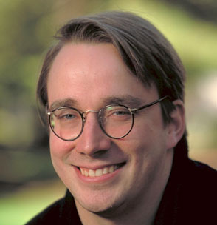
UNIX historiek
1991
Linus begint een Open Source versie van de kernel te ontwikkelen
hij moedigt snelle ontwikkeling van de kernel aan onder het motto "release often, release early"
we spreken niet van Linux, maar van GNU/Linux
Linus Torvalds

Slide 46
UNIX historiek

Slide 47
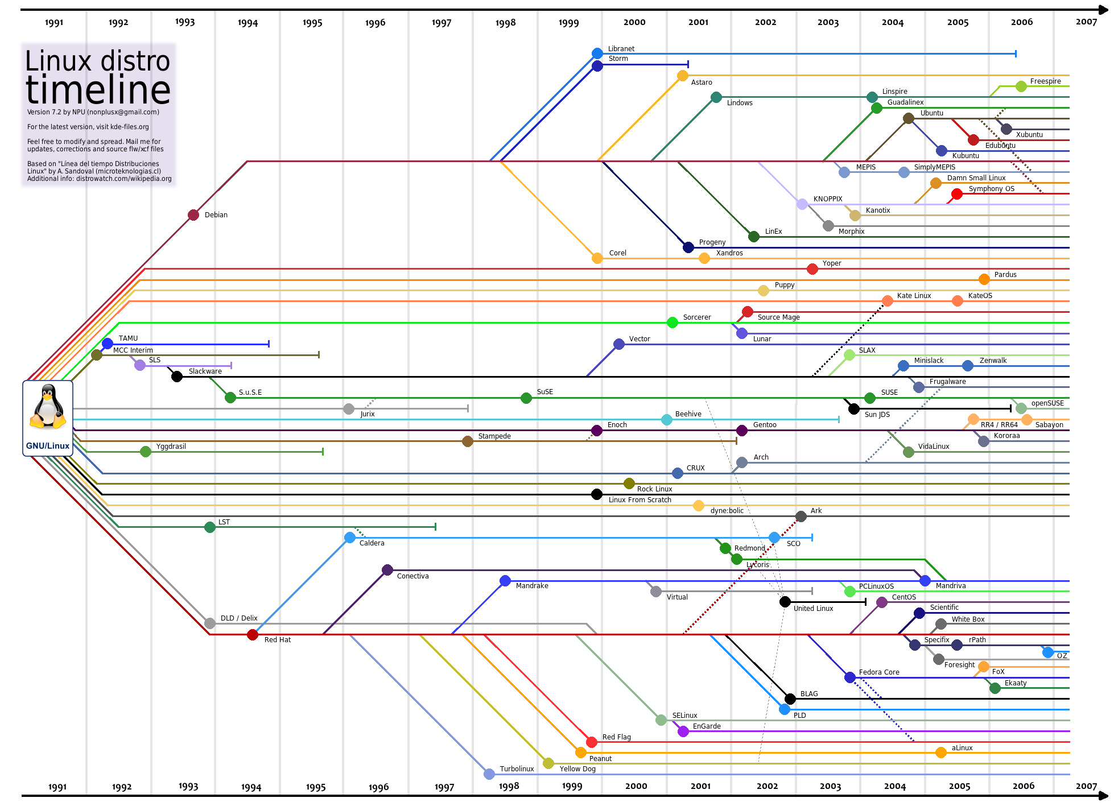

Slide 48
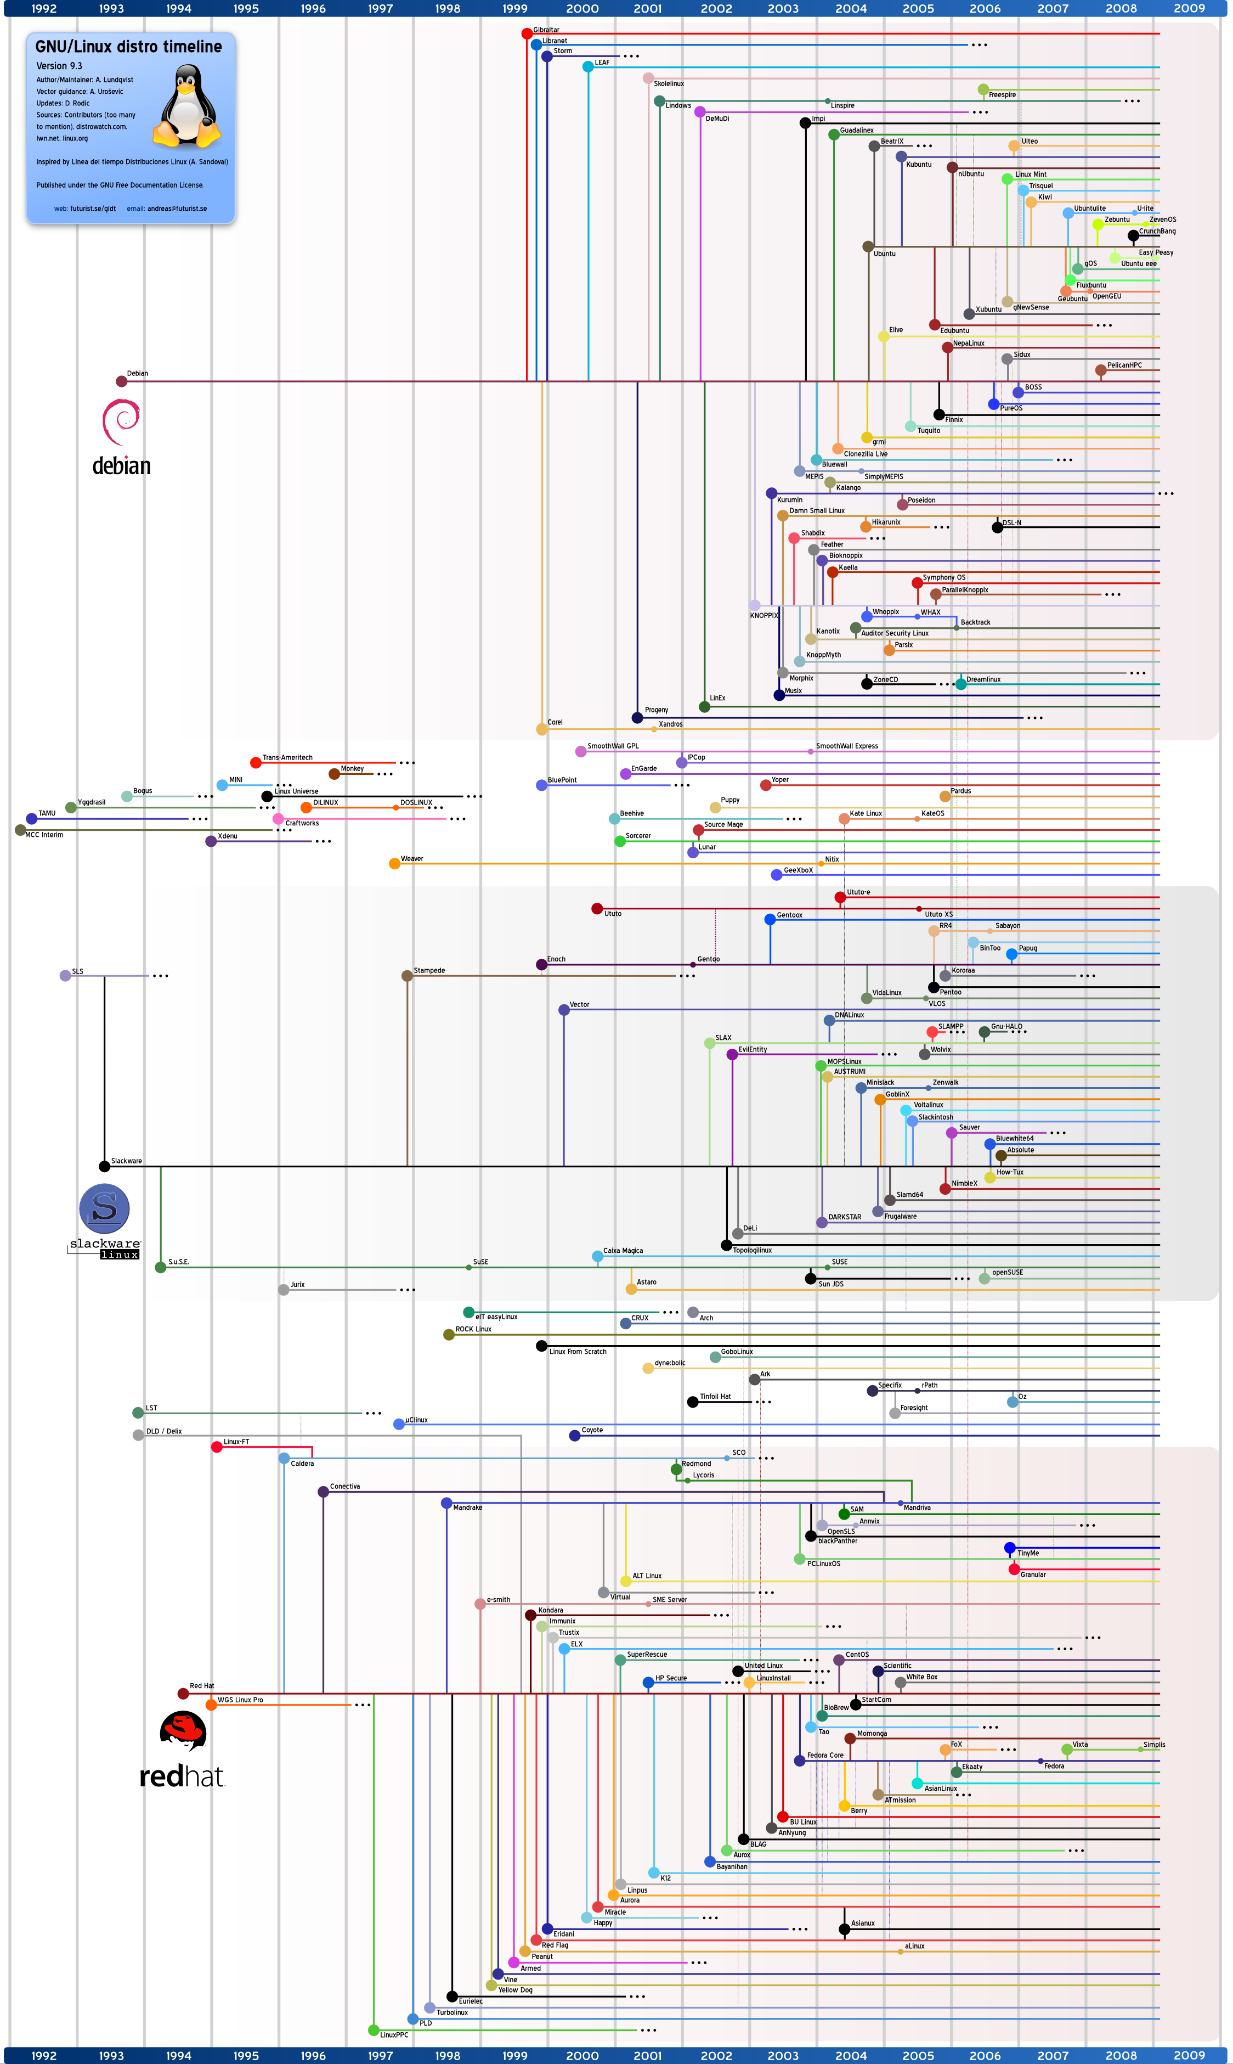
version 12.10

Slide 49
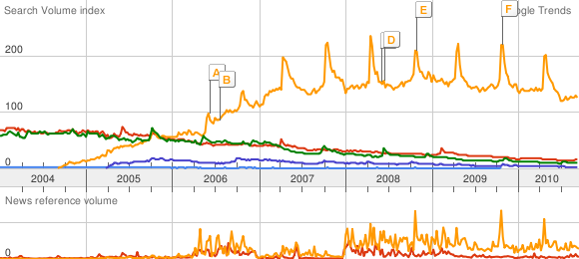
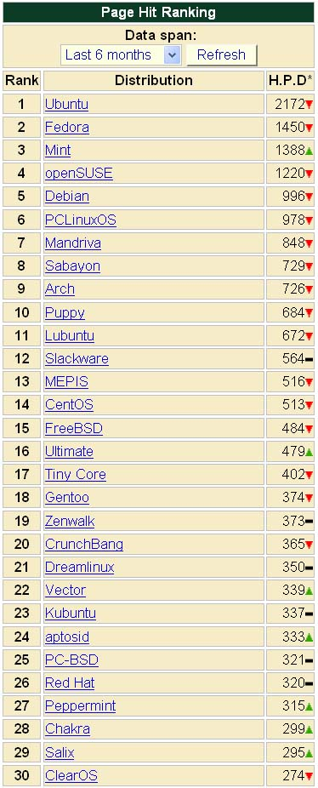
Populaire distributies

Slide 50
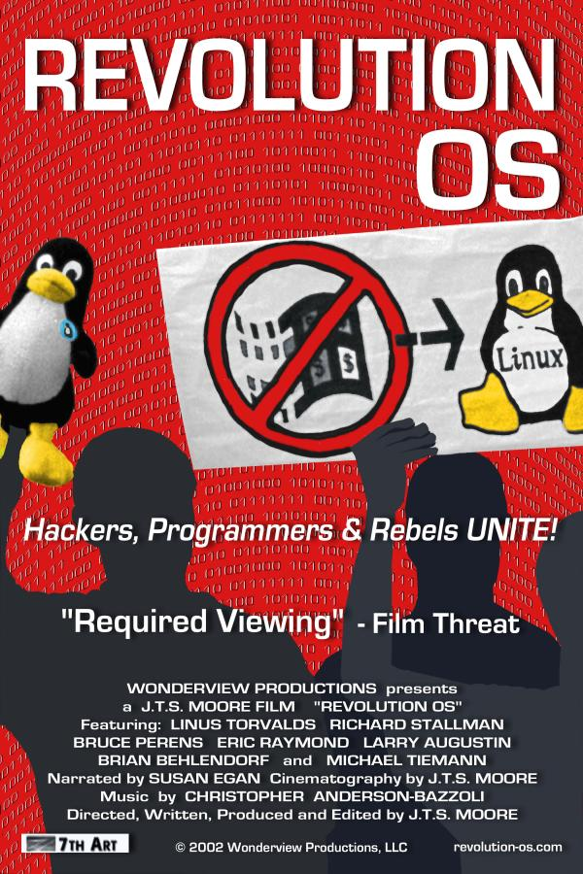
There's a UNIX for everyone
oorzaken van verschillende UNIX-varianten
historische
specialistische
commerciële
idealistische

Slide 51
Linux distributies
Fedora Core
Mandriva
SuSE
Slackware
GNU/Debian
Ubuntu
Gentoo
Knoppix
Gnoppix
DistroWatch
Linux-from-scratch (bouw je eigen distributie)
…

Slide 52
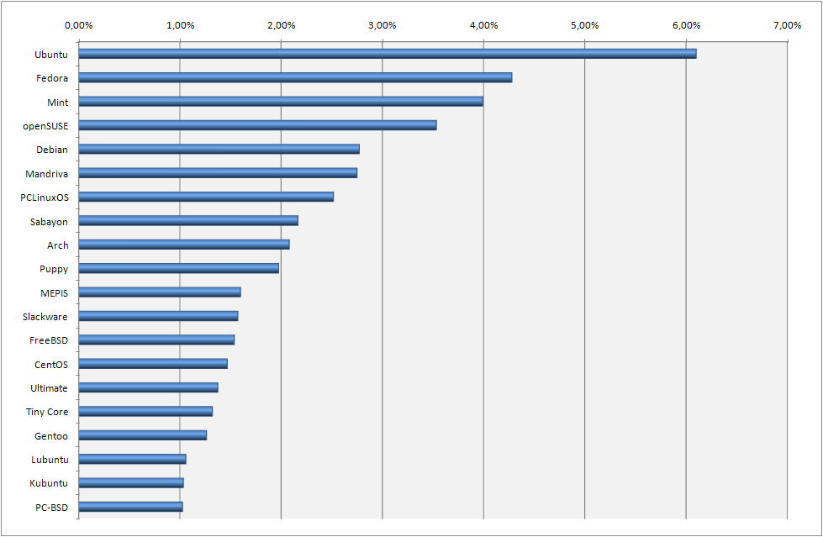
Linux distributies
bron: Distrowatch.com (september 2012)

Slide 53
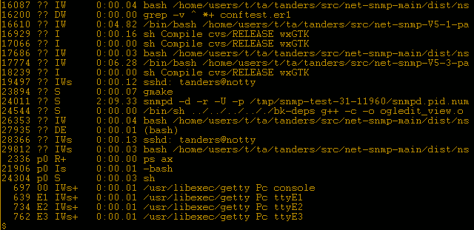
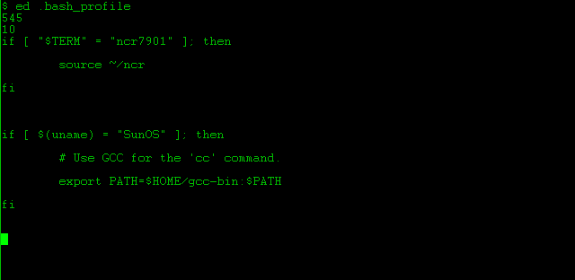
UNIX interfaces

Slide 54
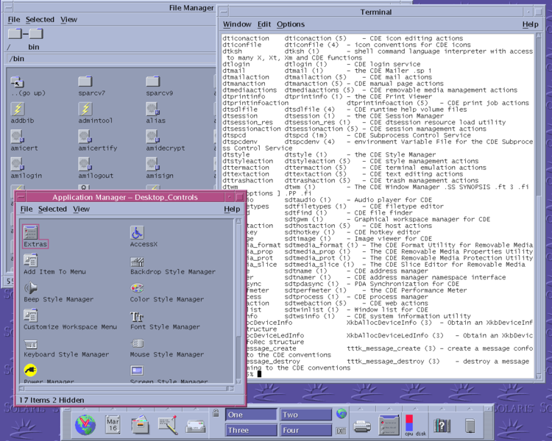
UNIX interfaces
De Common Desktop Environment (CDE), een grafische UNIX desktop die in de jaren '90 werd ontwikkeld door een consortium van HP, IBM, en Sun, als onderdeel van het COSE initiatief

Slide 55
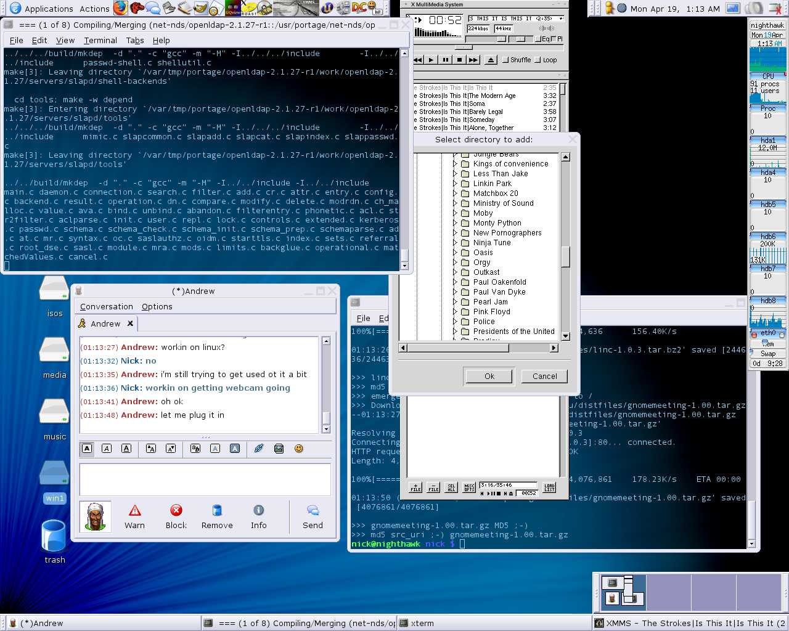
UNIX interfaces
Een moderne grafische UNIX interface die gebruik maakt van de K Desktop Environment (KDE).

Slide 56
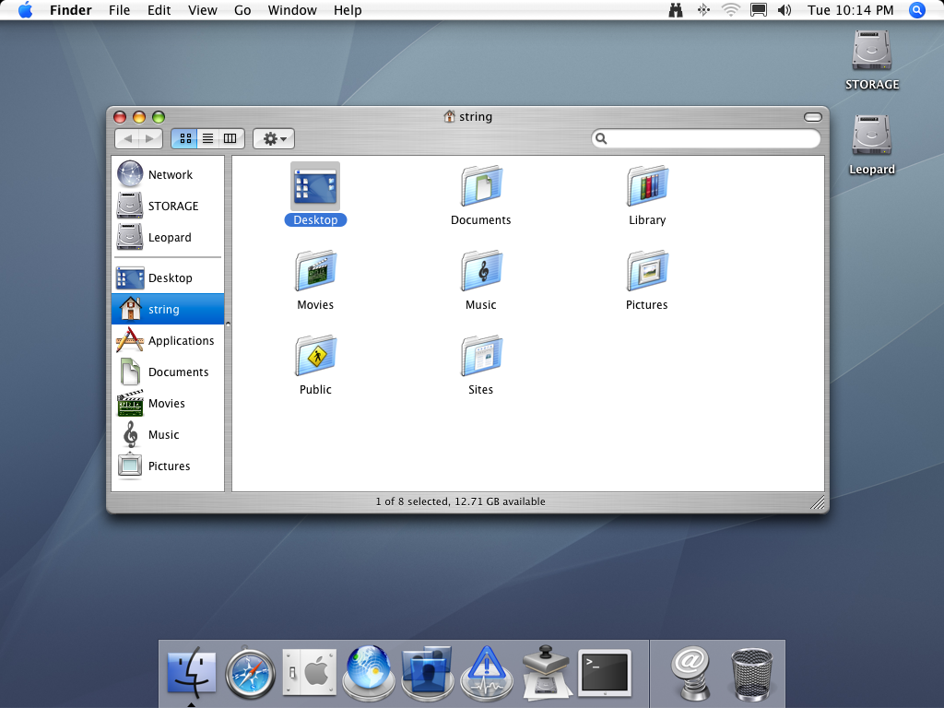
UNIX interfaces
Mac OS X is een UNIX besturingssysteem dat werd ontworpen op basis van een technologie die werd ontwikkeld door NeXT tijdens de tweede helft van de jaren '80, totdat Apple het bedrijf opkocht in 1997.

Slide 57
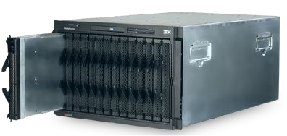
Korte demo
inloggen (helios.ugent.be)
interactief werken
uitvoeren van shell script
gedistribueerde verwerking (rekencluster)

Slide 58
Vragen of opmerkingen ?

Slide 59
Lesoverzicht
organisatie opleidingsonderdeel Computergebruik
algemene inleiding tot UNIX besturingssystemen
aankondigingen

Slide 60
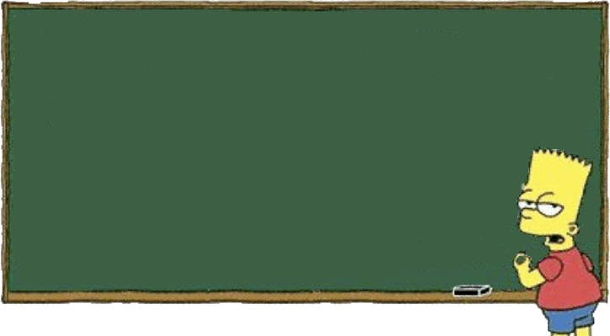

Huiswerk
lees hoofdstukken 1 & 2 van het handboek
“A practical guide to Linux: commands, editors and shell programming”, Mark Lutz (3rd edition)
bekijk de documentaire “revolution OS”

Slide 61
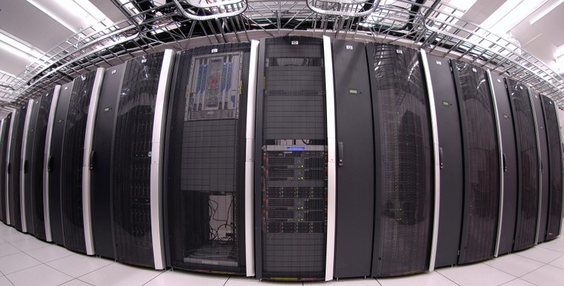
Wegwijs op UGentNet
informatiesessie

Slide 62
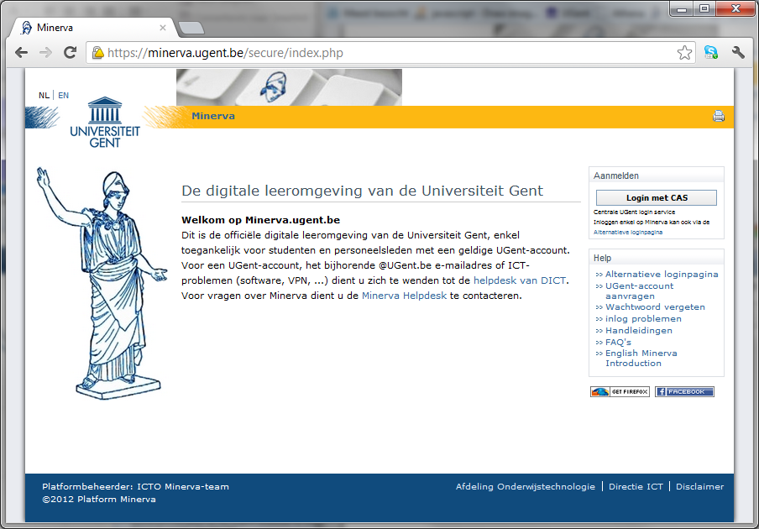
Digitale leeromgeving

Slide 63
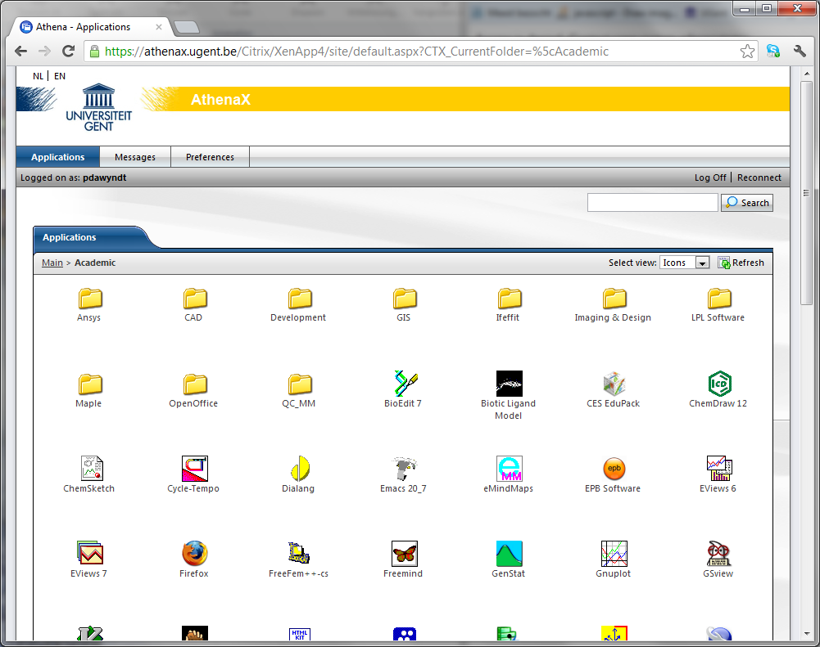
Toepassingsserver

Slide 64
Vragen of opmerkingen ?

Slide 65
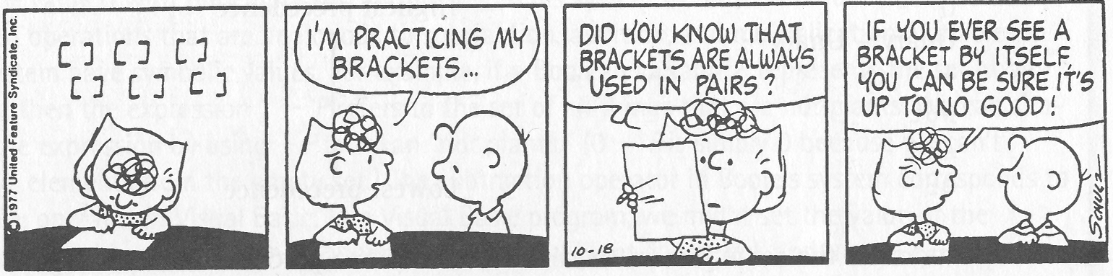
The sky is the limit…
"De gustibus et coloribus non disputandum est.
There's a Linux for everyone"
⎯ Machtelt Garrels

